Slide 1
CPO
2025/08
Notes:
光互连及CPO是什么、为什么重要？
CPO及OIO市场怎么样，会有什么公司机会？

Slide 2
大模型及IDC面临“通信不可能三角”：速率、距离、功耗
Draft
可插拔到CPO
③ 通信功耗
BER¹
铜到光
铜到光
① 通信速率
② 通信距离
注1：BER，Bit Error Rate（误码率）​，衡量通信链路的传输可靠性的核心指标

Slide 3
互连技术变革，打破通信瓶颈：铜互连、可插拔光模块、CPO、OIO
Draft
OIO
Concept
Demo
Proofs of concept
Test
Full scale deployment
Optics
Transferring
CPO
Concept
Demo
Proofs of concept
Test
Full scale deployment
Power efficiency
Complexity
Transferred
Pluggable Optics
?
Full scale deployment
3.2T optics
Hard to continue
Copper
?
Copper
Full scale deployment
2.5G
100G
400/800G
800G
1.6T
3.2T
6.4T
Total
Speed
1997
2014
2016
2018
2020-2021
2023
2025
2027E
2030E
Source: Yole
Notes:
为了解决互连难题，过去出现了四条技术路线
四种技术是并行的
为了支撑传输速率从Gbps到Tbps，每种技术不断发展
铜和可插拔光模块共存了很长一段时间，未来铜互联、可插拔光模块、CPO仍将共存一段时间

Slide 4
铜互连速率成为IDC算力释放瓶颈，光互连可突破铜互连速率上限
Draft
通信速率相对算力发展严重落后
铜 => 光：传输速率224Gbps => 800Gbps+
基于铜互连的通信速率 4年4x，落后于GPU算力增幅，通信速率成为集群算力瓶颈
NVLink单通道触达铜互连有效传输速率²极限224Gbps，光互连>800Gbp/s可支持算力扩充
Blackwell
2w TFLOPS
FP4
推理算力
32x
上限6.4Tbp/s
CPO
上限1.6Tbp/s
可插拔光模块
光互连
NVLink 5.0
NVLink 6.0
Hopper
4k TFLOPS
FP8
训练算力
5.6x
NVLink 4.0
B100
Rubin
Volta
130 TFLOPS
FP16
Ampere
620 TFLOPS
FP16
1.75k Tflops
FP16
Pascal
19 TFLOPS
FP16
NVLink 3.0
铜互连
1k Tflops
FP16
网络带宽¹ 4x
H100
400Gbps
800Gbps
A100
200Gbps
Source: Nvidia
注1：InfiniBand网卡带宽
注2：有效传输速率，保证误码率不超过可用临界值的稳定传输速率
Notes:
上述技术路线如何解决三大难题？
光解决速率
CPO解决功耗

Slide 5
铜互连传输距离成为IDC扩量瓶颈，光互连可突破铜互联距离上限
Draft
IDC扩张对互连距离提出更高要求
铜 => 光：传输距离 2.5m => 10m级
GPU机柜间互连距离>5m，万卡集群千米级
目前通用速率112Gbps下，铜互连有效传输距离仅2.5m，需采用光互连取代铜互连
Rack & Rack（Scale Out）
>5m
有效传输距离¹(m)
归因不用那么细，归因check
200G光互联
>>50m
GPU
···
GPU
GPU
GPU
Data center interconnect
m~km
112G铜互联
2.5m
传输速率（Gbps）
GPU
···
GPU
“铜互连的极限是2.5米-3米，因此铜互连能承载的集群上限大约是万卡规模”
—博通高速互联系统架构师
GPU
GPU
Source: Marvell、Broadcom专家访谈、 Microsoft Research
注1：有效传输距离，保证误码率不超过可用临界值的稳定传输距离
Notes:
IDC的迅猛扩张，算力、卡数增长带来三大互联难题

Slide 6
可插拔光模块作为IDC光互连主流方案面临功耗问题，CPO可大幅降低功耗
Draft
能耗：
可插拔光模块 => CPO：功耗下降60%+
2022至2028年，预计IDC光模块能耗占比1%=>8%，增长20x，成为IDC能耗重要组成
CPO方案：降低 60%+光模块功耗，GB200 万卡集群整体电费降低数百万RMB/年¹
TWh
单通道功耗（w）
20x
-63%
10%
8%
0.08
0.06
5-8
0.04
3-5
1%
0.02
2.4
0
铜
可插拔光模块
CPO
2022
2028
“CPO主要替代传统可插拔光模块，短期不替代铜互连。CPO方案功耗降低70%（33W→9W），（交换机）整体成本降低30%，具备明确竞争优势。”
—英伟达网络方案架构师
光模块功耗占比（右轴）
全球IDC用电量（左轴）
光模块功耗（左轴）
Source: Lightcounting
注1：按照GB200 NVL72扩展方案，2组网架构层数计算
Notes:
上述技术路线如何解决三大难题？
光解决速率
CPO解决功耗

Slide 7











光互连技术路径：可插拔仍为主流，巨头将商业落地 CPO，OIO初创处于技术验证期
Draft
PO (Pluggable Optics)
CPO (Co-Packaged Optics)
OIO (In-Packaged Optical I/O)
弱化OIO
交换机芯片
光引擎
电信号
电信号
光信号
速率
中：1.6Tbps (2025)
高：6.4Tbps (2026)
极高：12.8Tbps (验证中)
市场规模
2023
$bn级
$mn级
-（未商用）
代表厂商¹
国产优势：高速率产品率先实现技术突破，全球前10大厂商中国占7成
巨头大力布局：CPO为新一代技术中最易商业化落地的路径
初创抢先布局：OIO一步到位，绕过巨头CPO生态制约
CR3: 50%
CR3: 71%
-（未商用，玩家极少）
最新动向
已全面应用于AIDC，大规模商业落地
25-26年将商业化，技术成熟
以Demo为主，研发与验证阶段
24A，800G出货量 >200w，全球份额40%
24Q4，1.6T率先认证并出货
25Q2 ，Spectrum-X CPO交换机交付
预计26Q2 ，Quantum-X CPO交换机交付
预计26年中大批量产
24A，出货1.5w TeraPHY样片给英伟达、台积电等做验证
Source: TSMC、Insight Partners、QYResearch、Morgan Stanly、 LightCounting、AyarLabs CEO
注1：仅展示赛道中份额最大的公司
Notes:
光互连大势所趋，开始详细讲光
宏观视角，光的三种技术路径的差异，以及当前所处阶段
差异：连接距离，速率上限
阶段：规模看市场成熟度，动向看商业化阶段

Slide 8
CPO解决可插拔光模块的信息损耗、功耗、速率痛点
Draft
硬制约：PCB走线带来高信息损耗，CPO不走 PCB损耗仅 4db。224Gbps下，信息损耗 22db >> IEEE标准 16db（4x信号强度差距），导致信号中断；
软制约：长距离需高功耗补偿（20W，占光模块整体 2/3）且限制速率（同等信息损耗下，距离2x，信息损耗 2x ），CPO 10x级缩距
信息损耗
速率上限
正面
侧面
交换机芯片
光模块：30W¹
20W (数字信号处理器) + 10W (光引擎，含光源)
Pluggable
传统方案
ASIC
4-9db
1.6Tbps
ASIC
Substrate
PCB
6-8cm
交换机芯片
光引擎：7W
CPO
进阶方案
ASIC
外置光源：2W
22db
6.4Tbps
Substrate
<1mm
ASIC
PCB
Source: Nvidia
注1：功耗均为1.6Tbps速率下
Notes:
讲完光的宏观，进入微观
CPO相比可插拔到底解决了什么
从图上看，拆分整合（光引擎、光源）
缩距降低功耗
拆分光源解决散热

Slide 9



IDC互连按照距离可分为 Scale Up与 Scale Out
Draft
Scale Up
Scale Out
单机柜叠加GPU，距离<5m，高频交互强调低延时，铜互连为主
算力节点横向互连，距离>5m，强调可扩展性，光互连为主
Copper interconnection
Optical interconnection
Port (copper)
Optical module
NVLink
GPU
NVLink
GPU
NVLink
NVLink
GPU
GPU
GPU
CPO Swtich
GPU
GPU
GPU
NVLink
GPU
GPU
GPU
GPU
GB200 NVL72
Rubin NVL288
GB200 SuperPod NVL 576
B200 × 72 / rack
Rubin × 288 / rack
GB200 NVL72 × 8
Source: Nvidia
Notes:
Serdes：芯片中负责低速并行信号⬄高速串行信号的模块，速率受限于芯片制程，影响互连带宽
Serdes是高速率的源头，serdes速率低则整体速率低
海外serdes从56=>112=>224

Slide 10
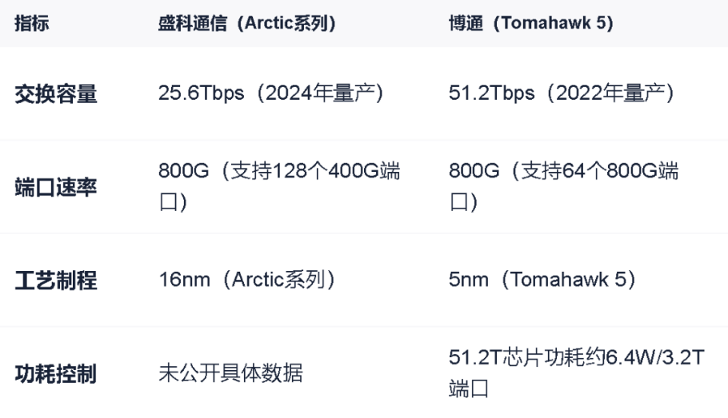
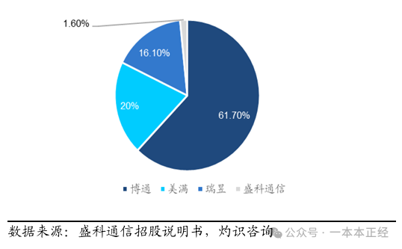
国内光强电弱，海外电强光弱，CPO为补足短板的关键技术
Draft
国内：受制于人，CPO曲线救国
受限于芯片制程，电弱、铜互联弱，交换机芯片、高速电芯片进度落后海外
光强调硅光、封测能力，国内强，光模块进度远超海外
CPO进一步强光，绕过制程影响
海外：铜互连达上限，CPO锦上添花
无制程限制，优先发展电芯片与压榨铜互连 => CPO解铜互连上限问题
海外动机的数据支撑
国内制程限制：盛科通信：05成立，23年上市，25.6TB=，博通51.2T=5nm，落后2年
光芯片对制程的要求更宽松，国内光强
硅光芯片
100-180nm
交换机芯片
5nm
当前制程
EIC
5nm

Slide 11
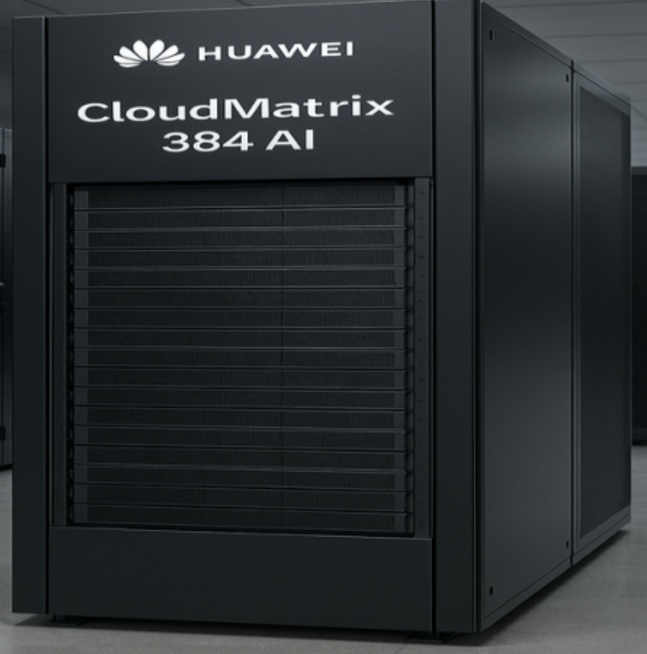
国内受限于GPU带宽限制，CPO优先落地于Scale Up
Draft
放截图
Deepseek：CPO高带宽可解Scale Up难题
华为：CloudMatrix 384堆卡补性能，内部采用光互连
MoE的All-to-All专家并行需大量节点通信，国内可得NV卡间带宽均受限 => Scale Up场景受限
昇腾910C单卡性能相比NV更低，但CM384总体性能相比GB200 NVL72更高
华为作为直接的证据
总带宽是NV的1/3
单卡性能更低
用了CPO做Scale Up
卡间带宽（GB/s）
+108%
+67%
-56%
GB200 NVL72
华为CM384
GB200 NVL72
华为CM384
B200
H100
H800
H20
CPO可提升带宽并降低延迟 => 显著提升MoE推理速度，打穿Scale Up瓶颈
单卡Scale Up带宽（TB/s）
单卡BF16 密集计算性能（TFLOPS）
整体Scale Up带宽（100TB/s）
整体BF16 密集计算性能（PFLOPS）
~18x
高性能依赖Scale Up，互连距离过大采用可插拔光模块，正积极探索CPO替换
铜缆 × 5184
LPO × 3840
DS V3=>R1论文
< 2.5m
Rack × 16
> 2.5m
H800（DeepSeek）
GB200 NVL72
卡间带宽（GB/s）
推理速率（token/s）
Source: Deepseek、Nvidia、华为
GB200 NVL72
CM384
Notes:
1. DS

Slide 12









海外巨头并行布局 Scale Out与 Scale Up，CPO落地1-2年内看Scale Out
Draft
战略定位
Scale Up统治地位，强推铜到强推CPO
Scale Out统治地位，未来5年押注CPO实现Out到Up的渗透
大模型的up和out统一，英伟达和博通的路线差异与融合的趋势
“NVL72使用铜缆互连较光模块大幅节省了成本，铜缆高速连接的成本仅为光模块的20%”
—黄仁勋，GTC 2024
“CPO 是应对 AI 集群带宽需求的关键技术，其集成化设计可显著提升系统能效”
—Hock Tan，25Q2 Conference Call
GTC 2025：着重介绍了其与台积电等合作伙伴开发的首款基于1.6T硅光引擎的CPO交换机系列
于23年开始联合产业伙伴推动CPO方案，目前已在各环节实现单环节测试可靠性，但未完整部署并获得运营数据
整机交付为主
交换机核心组件为主，积极布局整机
Scale Up
产品布局
AMD的互联方案用的谁
NVL 72 GB300
整机柜服务器
Rubin 288
整机柜服务器
Tomahawk 6
CPO芯片
25.06交付
25.07交付
26Q2交付
Scale Out
产品布局
Spectrum-X
以太网 CPO 交换机
Quantum-X
InfiniBand CPO交换机
Tomahawk 5
以太网 CPO交换机
26Q1交付
25Q2交付
26Q2交付
xx
基于铜互连
xx
基于CPO
1-2年内CPO密集落地于Scale Out
Source: Nvidia、Broadcom

Slide 13


万卡集群扩展支撑CPO百亿级市场
Draft
Base case
CPO规模
=
潜在CPO端口数
×
渗透率
×
单价
CAGR 172 %，2030e 收入约 93 亿美元
NVIDIA Rubin＋Broadcom TH7 开始全面替换高端可插拔模块，渗透率 ~45 %
①
②
① 潜在CPO端口数： AI/HPC GPU＋交换机，需要 800 G/1.6 T端口数 ~ 2030E 亿级
② 渗透率：HPC集群新建支撑高渗透
Bull case
“Meta的HPC集群中，35%的连接方案已采用CPO”
—博通高速互联系统架构师
CAGR 210 %，2030e 收入约 270 亿美元
假设 CPO 方案在 800G/1.6T 所有节点都成为主流，渗透率>60 %，并向 400 G 量级下沉
新建优先渗透：为避免重置成本，新建IDC对CPO的态度为能用则用
Amazon、Meta、谷歌、xAI建立十万卡集群，必须用光互连
Bear case
CAGR 107 %，2030e 收入约 10亿美元
只在极高端 AI 集群试点，渗透率≤15 % （渗透难点）
Source: Morgan Stanley Research, Lightcounting, SemiAnalysis, 专家访谈

Slide 14
互连技术范式变革带来新的市场机会
Draft
铜互连
云计算、移动互联网爆发
带宽需求持续放大
可插拔光模块
AI爆发
高速光模块需求持续放大
CPO/OIO
x
市值（十亿元）
连接器+线缆
40%
光模块盒子+封装
35%
交换机芯片+光引擎封装
25%
xB
估值（十亿美元）
0.17B
FiconTec
2019
并购启动
100
天孚通信
2005¹
电芯片
（高速接口）
15%
4.4B
电芯片
10%
2.5B
物理层接口芯片
（高速传输接口）
30%
356
294
LightMatter
2024 D轮
硅光芯片+光源
20%
新易盛
2008¹
Celestial AI
2025 C轮
中际旭创
2008¹
光芯片+光源
15%
1B
AyarLabs
2024 D轮
周边硬件
40%
周边硬件
40%
周边硬件
30%
20
剑桥科技
2006²
2000
铜连接大范围应用
2010
光模块公司批量创立
陆续成为行业龙头
2020
巨头入局，相关初创获资本青睐
2030
注1：日期为公司成立日
Notes:
范式迁移下存在着变与不变
不变：三层对应关系不变，周边硬件等低附加值、接口芯片层、封装层
变：迁移过程中，新玩家涌入，投资关注点迁移

Slide 15




CPO关键模块：硅光芯片、电芯片、交换机芯片及封装
Draft
出入口
行走通道 + 转换
放大 + 优化
交换机芯片
光的产生与接收
光信号中枢，光⬄电
电信号控制中枢
信号处理
封装
中介层
交换机
芯片
光纤
硅光芯片
电芯片
激光器
Notes:
For简单理解CPO关键环节
用跨语言通话理解：当我和一个说韩语的人打电话
光纤：电话线
激光器：喇叭。这俩没那么重要
硅光：翻译官，光电互译
电光：声音润色，让声音更大，听得更清楚
交换机：末端首脑

Slide 16
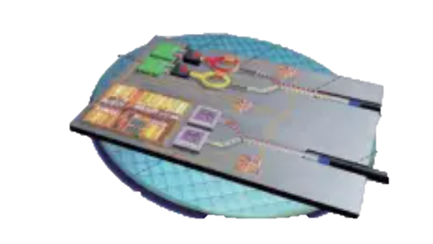

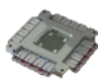






产业链：光电信号中枢优先关注
Draft
光信号中枢
电信号中枢
重点讲博通（落脚点）
博通的布局，靠CPO从NV切份额
顺带提和tx合作
硅光
芯片
EIC
电芯片
交换机芯片
集成交付
2.5D/
3D封装
规模
市场规模¹（2028E）
&
价值占比
$bn级
$bn级
10-20%
20-30%
$bn级
20-30%
$bn级
10-20%
CAGR: 40+%
CAGR: 20+%
CAGR: 10+%
CAGR: 15+%
毛利率
40+%
50-70%
Serdes自研毛利高
60-70%
Serdes自研毛利高
50+%
高端封装
毛利高
壁垒
研发周期
海外
5年
2020-2025
4年
DSP 3年一代
3年
2-3年一代
5年
2020-2025
为什么选特定链条
过渡到
为什么看那四家？（怎么写一句话？）
国内
7年
2017-2024
10年
2015-2025
7年
2005-2012
9年
2015-2024
国内
落地
节奏
政策
量产
阶段
价值这一行可以打开
价值的客观标准
可以放两页，很重要
国产
化率
注1：限定在高速光通信市场
注2：BOM，bill of meterial，便于从环节价格角度来拆分评估收益空间
Source: Yole、TechNavio、Broadcom、TSMC、Inphi、ASE、中际旭创
集成：国内能做OSAT的公司（华进、中电）。中际旭创这些不一定能做
主要供应方：羲禾（最大）、熹联
Notes:
占比较大、规模较大、毛利较高，电相关芯片，EIC、Switch ASIC，但增速低，偏向于低价渗透=>起量逻辑

Slide 17



产业链：集成交付环节、光电信号中枢优先关注
Draft
光信号中枢
电信号中枢
重点讲博通（落脚点）
博通的布局，靠CPO从NV切份额
顺带提和tx合作
硅光
芯片
EIC
电芯片
交换机芯片
集成交付
2.5D/
3D封装
全球
头部
厂商
全能巨头
Macom/Marvell / Semtech
Intel/Ranovus
国产卡位
全球
初创
为什么选特定链条
过渡到
为什么看那四家？（怎么写一句话？）
国产
替代
熹联：100G/lane出货～10K 200G/lane出货～100K；羲禾 ：100G/lane出货超百万;赛丽：100G/lane出货超百万 200G/lane小批量出货；(前两家为tx现有jdm合作方）
傲科、中晟：出样，需场景批量落地；
中际旭创：对外宣布800 G 光学引擎年产>100 K，CPO试线运行；Accelink/海信：对外宣布400 G批量，CPO工程团队组建
价值这一行可以打开
价值的客观标准
可以放两页，很重要
注1：BOM，bill of meterial，便于从环节价格角度来拆分评估收益空间
注2：传统模块/不存在新技术和变量的部分，如集成框、高级面板等未单独列出
注3：价值评分逻辑：0.4*margin+0.3*稀缺度+0.3*国产替代（国内缺口、政策/市场拉动强度、本土供应链成熟度）
集成：国内能做OSAT的公司（华进、中电）。中际旭创这些不一定能做
主要供应方：羲禾（最大）、熹联

Slide 18
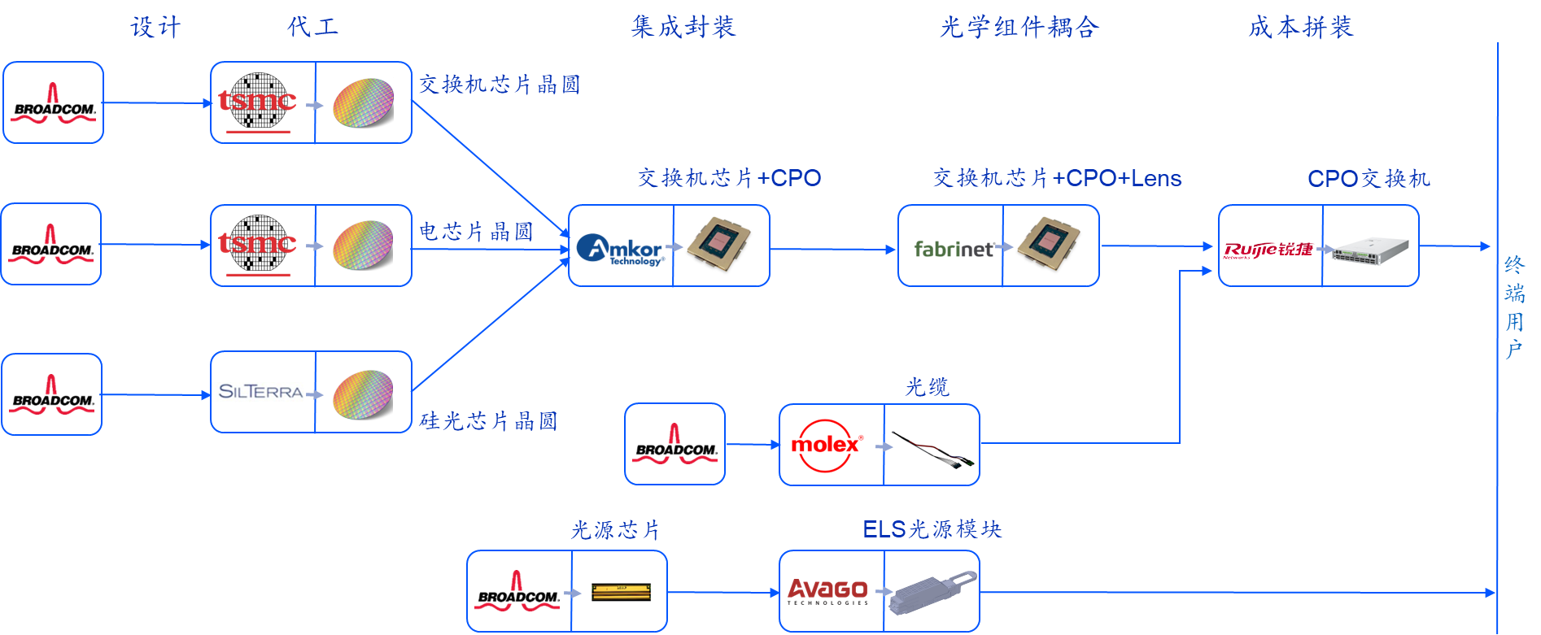
博通：率先全面布局CPO
Draft
博通为最早完整落地CPO的厂商之一
博通为布局CPO最全的厂商之一
博通于2021年推出TH4 CPO芯片组，为全球率先推动CPO技术落地的厂商之一
博通全面参与CPO生态各个环节，以定制的合作模式推动CPO各环节成熟，同时布局了IP
驱动力，争夺制定权，打NV
时间线，TH前几代的情况可以放
给具体的动作，从新闻和动向看出其站位，比如出货量
机构给博通的判断确保方向不错
交换容量（Tbps）
Marvell
思科没放
102.4
TH6
芯片发布
QT-X
试产
51.2
TH5
TH5
TH5
方案发布
Demo
量产交付
Marvell
25.6
TH4
TH4
方案发布
合作部署
12.8
WEDGE
Demo
2020
2021
2022
2023
2024
2025
Source: Broadcom

Slide 19
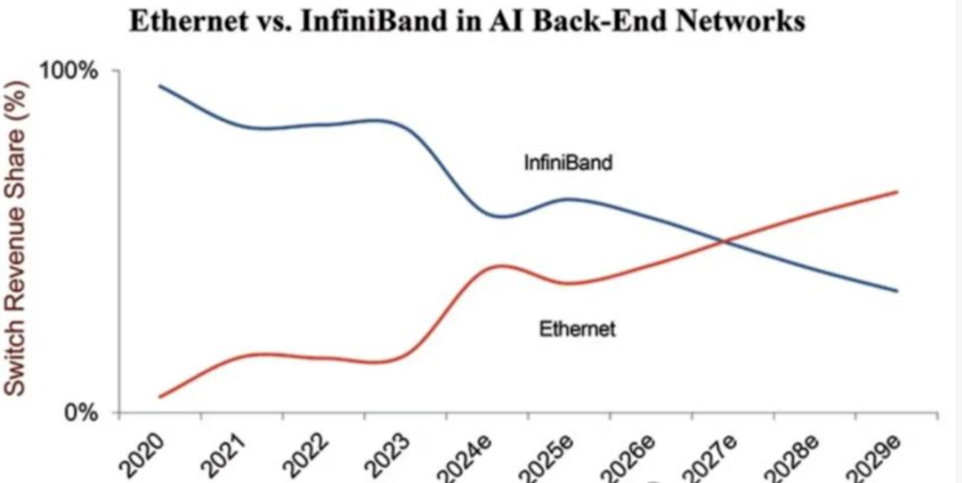
博通：押注以太网胜出，争夺网络规则制定权
Draft
驱动力，争夺制定权，打NV
时间线，TH前几代的情况可以放
给具体的动作，从新闻和动向看出其站位，比如出货量
机构给博通的判断确保方向不错
以太网或在AI节点通信协议争夺中胜出
博通押注以太网CPO方案对抗英伟达，HPC buy in博通
短期：NVLink 因技术成熟度占据主导（尤其 NVIDIA 生态）
长期：以太网性能跟上，且凭借生态与运营优势，逐步扩大份额，预计本十年内将成为Scale Up的主流技术
博通 CPO技术完全基于以太网标准，英伟达主推Infiniband
大型云厂商更偏好博通的开放以太网CPO方案，英伟达选择绑定传统OEM与特定新兴云厂商
 | 博通 (Broadcom) - ​赋能者 | 英伟达 (NVIDIA) - ​统治者
​核心网络标准​ | ​以太网 ，IEEE标准，开放且通用 | ​InfiniBand​，​英伟达私有协议，封闭且专用
​生态策略​ | 反对供应商锁定​：客户可自由选择硬件 | • ​​“GPU+NVLink+IB”软硬件全栈锁定​
​玩家绑定 | ​ Hyperscalers：Meta、微软、谷歌 合作伙伴：博通、Marvell 倾向与博通合作，通过白牌硬件和自有设计打造定制集群，避免NV过度依赖 CPO Collaboration：倡导开放CPO（2019） 微软\Meta于OCP会议上明确表示，其未来AI数据中心将采用单一、超大规模、基于以太网（RoCEv2）的集群网络，CPO是实现这一目标的关键技术； | ​特定云厂商​：• ​Oracle、CoreWeave​ - 深度依赖英伟达全栈方案
 | ​硬件伙伴​：• 白牌交换机厂商（如Arista），• 光模块/组件供应商 | ​传统OEM/系统集成商​：• ​戴尔(Dell)​、慧与(HPE)​​ - 销售英伟达整机系统
Q：如果博通赢了，会对产业有什么影响（云厂商、大模型厂商），怎么追这趟车？
Source: J.P.Morgan
博通在数据中心交换机的市场份额趋势

Slide 20






FiconTec：德国老牌光子装配测试龙头，中企收购卡位国产替代
Draft
市场地位：全球极少数能够为800G以上硅光电子、CPO 光模块提供全自动封装耦合设备的企业
前景：高精度封装能力的重要性在更重视光学的CPO时代会提升
中企收购弥补国内技术空白
盈利：毛利超封测行业平均值（ ~30% ），亏损持续收窄
亿美元
于德国成立
专用设备供应商
获德国mic seed轮投资
被中国上市公司RoboTechnik以10.11亿 RMB 100%收购
2001
2002
2025
光电器件微组装+自动化测试垄断地位
交付：低量高价，重交付，产能利用率85%（销量>产能，靠去库存发货，产能利用率大概率是交付节奏束缚）
2025.06
硅光修复0-1突破
台积电迫切想要但产能被英伟达包圆
2023A 营收拆分
产能94台
产量80台
销量96台
85%
235万/台
700+台
测试设备等
平均ASP
全球交付
产能利用率
测试+清洁+修复三合一设备
上下游：巨头客户占比大，供应商集中
微组装
自动微光学组装
5nm精度光耦
精度+集成度全球领先
客户占比
供应商占比
CR5
Tech Group AS
标准机硬件长期委外
ASSEMBLYLINE 系列
Source: 公司官网、深交所最新文件

Slide 21




CPO核心初创对比：AyarLabs、Lightmatter、Celestial
Draft
2015_{US}
2020_{US}
2017_{US}
业务
&
核心产品
OIO芯粒制造
Scale Up光学全栈供应
CPO/OIO 连接层光学硬件
512Gbps 光 I/O 带宽
功耗低至 4.9pJ/bit
卡间：PFLink，14.4 Tbps/die
交换机：PFSwitch
可采购的中介层
自有硅光芯片 + 模块级封装方案
TeraPHY芯粒
Photonic Fabric方案
Passage系列
估值
&
融资
1B
2024.12 D轮，融资$1.55亿
2.5B
2025.02 C1轮，融资$2.5亿
4.4B
2024.10 D轮，融资$4亿
产业资本：Intel Capital、Nvidia、AMD、GlobalFoundries
产业资本：AMD Ventures、Samsung
产业资本：Google Ventures
核心优势
硅光子单片集成 + Chiplet 标准化生态
技术被纳入 PCIe 6.0 标准，形成生态壁垒
系统级OIO方案，验证周期长
跨越控制/交换芯片、硅光芯片、封装热-机械协同等多个环节
兼容 Broadcom CPO 生态，链条成熟
封装层抽象成硬件，交付更可控
落地进展
POC -> 量产之间
验证 ->设计导入/早期送样
验证 → 设计导入阶段
2024.10：过去 18 个月已小批量出货 15k颗芯粒
26E：首批高量产客户（AI 加速卡 / 交换机）上机
公司宣称已与匿名头部制造商开始设计导入阶段
2025 H2开始送样、2026年后见到搭载产品、2027年量产爬坡
Passage中介层先行、与 OSAT/代工/SerDes伙伴协同推进
25年夏供货；2026 L200 CPO芯粒计划面向客户

Slide 22
总结
Draft

Slide 23











附录：博通CPO布局
Draft
设计
代工
集成封装
光学组件耦合
成本拼装
驱动力，争夺制定权，打NV
时间线，TH前几代的情况可以放
给具体的动作，从新闻和动向看出其站位，比如出货量
机构给博通的判断确保方向不错
交换机芯片晶圆
交换机芯片+CPO
交换机芯片+CPO+Lens
CPO交换机
电芯片晶圆
终端用户
光缆
硅光芯片晶圆
光源芯片
ELS光源模块
Source: Broadcom

Slide 24













































附录：产业和公司Map
Draft
为什么选特定链条
过渡到
为什么看那四家
Design House
Foundry
OSAT
Transceiver
Equipment
Operator
Switch
ASIC
eIC
SiPho
Laser

Slide 25


